Slide 1
第三次实验-1 第二次试验-3
2014.5.4

Slide 2
本节课内容
第二次实验同学自己做实验，接下来的实验内容和第二次实验没有关系，下课前会再次进行签到
第三次实验进行讲解，请第三次实验的同学打开电脑，进入linux系统，用户名root，密码root

Slide 3
下载ppt和今天上课所需源代码
1.进入系统后，打开终端，安装git
2.在终端输入命令 sudo apt-get install git，然后输入系统密码user
3.打开控制台，在想要存放工程的目录下，
输入git clone https://github.com/dingziranrr/linux3
4.使用cd linux3进入工程目录
注意：之后就在这个目录进行实验，如果需要移动此目录，将此目录整个打包进行移动，最后提交的时候将此目录打包发给助教。

Slide 4
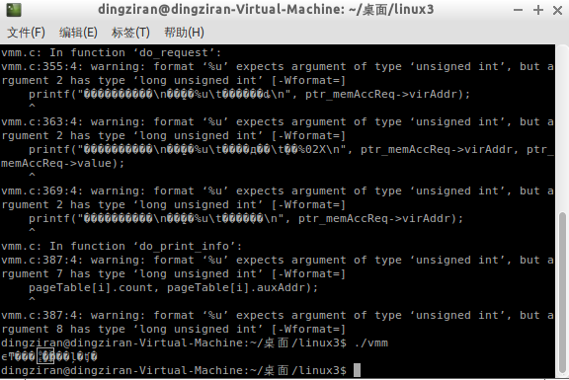
编译运行
在linux3目录下，输入make，会有很多警告信息，不管它们
然后输入./vmm执行，会出现乱码提示，先不管，只要./vmm能够运行，就表示编译成功
Step1

Slide 5
进行第一次提交
Step1
当出现 ，表示这个地方是检查点，做到这里需要进行提交，当最后完成实验将代码上交之后，助教会根据这些检查点进行打分，所以如果没有提交检查点，就没有相应分数。
当遇到 类似的标记，需要在项目根目录下，及linux3目录，执行git commit –m “学号+Step1”
比如git commit –m “11060000Step1”
Step1

Slide 6
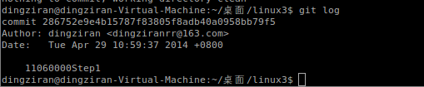
如果提示unable to auto detect email，则根据提示
执行以下两个命令
之后提交，以后可以通过git log命令查看提交历史

Slide 7
这样做的目的是方便进行检查，可以从提交的日期、姓名内容等，大概了解到完成的情况，然后助教再还原到相应检查点就可以检查每一步
之后ppt看到step的圆圈就不再进行说明，请参考前几页的说明
每次做完用git log命令查看一下，自己是否已经完成相应检查点
之后相应实验的截止时间为那次实验最后一节课当天发助教邮箱

Slide 8
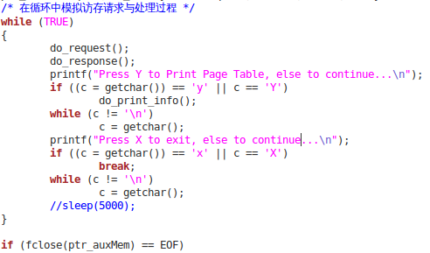
1.修改提示信息，将中文换成英文已减少乱码
找到vmm.c的main函数，修改如下

Slide 9
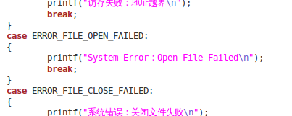
找到do_error(ERROR_CODE code)函数，修改里边的ERROR_FILE_OPEN_FAILED

Slide 10


重新编译运行
分析原因
应该是文件不存在，导致fopen函数执行错误
Step2

Slide 11
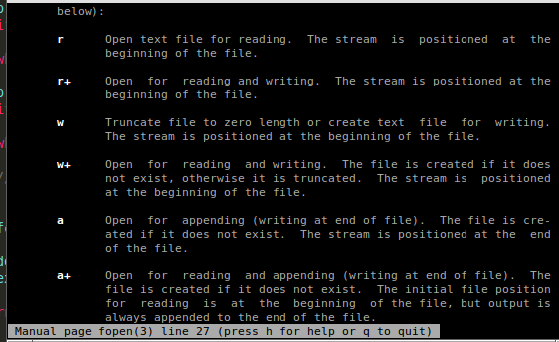
在终端输入man fopen，了解fopen用法

Slide 12

这个文件应该是模拟辅存，且由于r+不具有创建能力，所以手动在当前文件夹下创建一个叫vmm_auxMem的文件，且在里边随便插入数据，保证其总长度大于1000

Slide 13
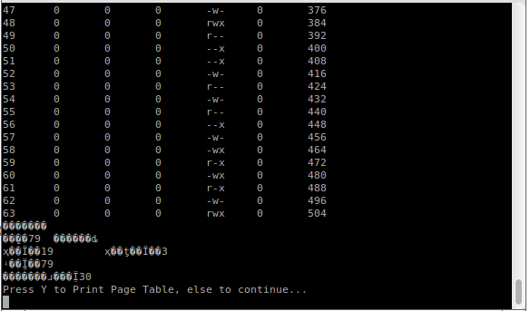
重新编译运行，出现
Step3

Slide 14

2.按执行顺序理解程序
Main函数的第一个执行的函数是do_init()，找到vmm.c的头部，添加#define DEBUG

Slide 15
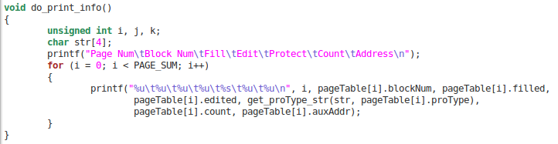
修改do_print_info函数中的中文

Slide 16
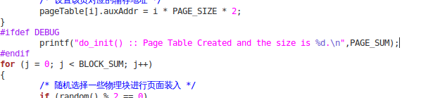
Do_init()函数首先建立了一个新的随机的页表
在第一个for循环结束后插入

Slide 17

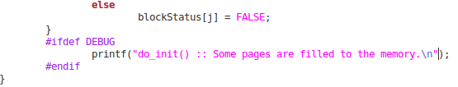
接着随机将虚存装入内存（模拟的内存，actMem）
在for循环中，使用do_page_in函数，装入，在do_page_in函数中，修改
当随机进行装入后，回到do_init()函数，在结尾插入

Slide 18
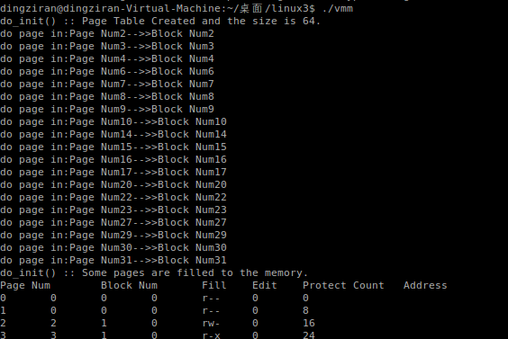
重新编译运行，由于信息过多，将终端显示信息往前找，出现
Step4

Slide 19
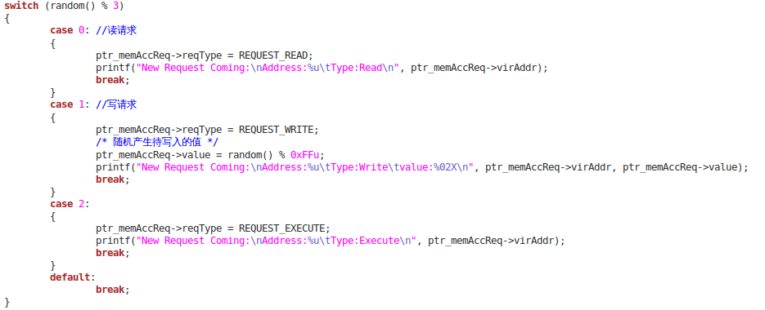
3.了解随机请求如何产生
当main函数执行完do_init，就进入while循环，每个循环产生一个随机请求，随机请求的函数为do_request()，修改此函数如下

Slide 20

重新编译执行，可以看到相关信息

Slide 21



4.了解如何处理请求
当得到请求，do_response()负责响应请求，找到这个函数，修改相应中文，如

Slide 22
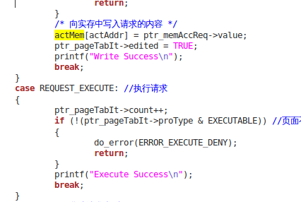

Slide 23
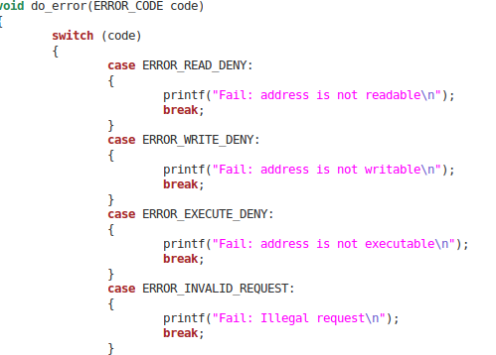
将do_error下的所有中文翻译成英文，如下，截图没显示出来的自己进行翻译，意思接近即可

Slide 24
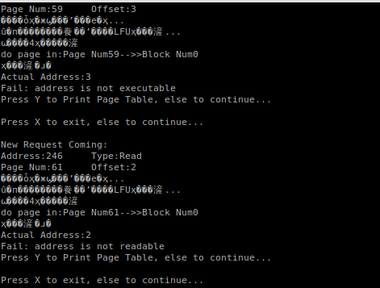
重新编译运行

Slide 25
请求处理的内部逻辑
计算请求的逻辑地址
查找页表项，如果未被装入内存，产生缺页中断
如果已装入内存，则判断是否具有相应权限
如果具有，则进行相应操作
接下来在do_response代码中增加相应调试信息

Slide 26
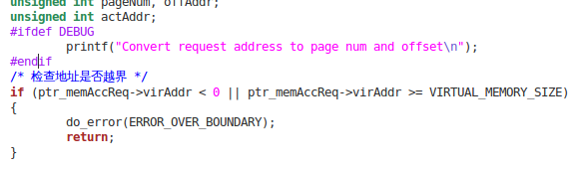
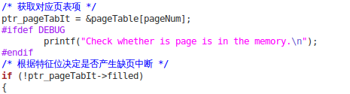
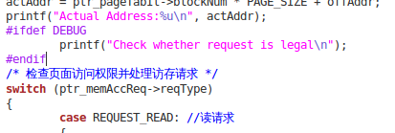

Slide 27
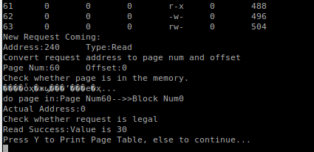
重新编译运行

Slide 28
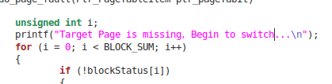
5.缺页中断的处理
由于内存有限，不可能没一个请求的目标都被加载在内存中，所以当所请求页未被加载，需要进行缺页中断处理。相应函数为do_page_fault，首先修改其中中文为英文

Slide 29
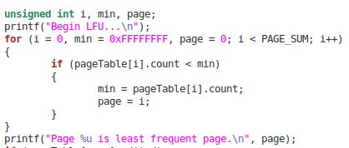
缺页中断函数，首先判断内存是否有空间，如果有，将目标页装入内存，如果没有空间，则根据特定算法进行页的交换。
目前源代码实现的一个页面替换算法是do_LFU，即最不频繁使用，
修改其中中文

Slide 30
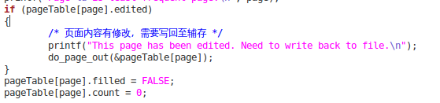
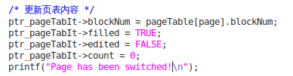

Slide 31
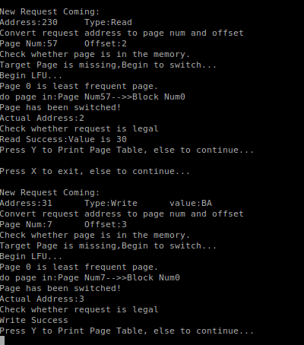
重新编译运行，
并执行多次，
观察页表变化
发现经过多次请求
每次替换的都是
Block Num0

Slide 32
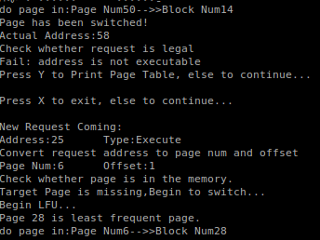
说明算法肯定有问题，
修改后，运行正确
（请自行分析）

Slide 33
至此实验基本要求完成
这些基本要求除了最后一个，每一步都告诉如何去做，所以所有同学都应该能完成，之后的提高要求就不会再有具体提示，只有一些检查要求的提示（在下节课上讲）

